Slide 1
МБДОУ детский сад «Оленёнок»
Старшая группа
Дистанционное музыкальное занятие № 3
Музыкальный руководитель - Башкирцева Н.О.

Slide 2


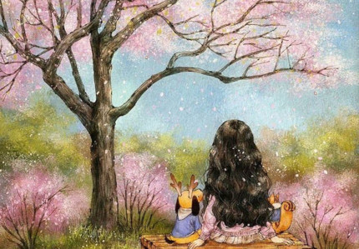
Слушание музыки
Прослушайте музыкальное произведение
П.И. Чайковского
«Сладкая грёза»
Познакомить с плавной, лиричной, напевной музыкой,
объяснить, что «грёза» - это светлая мечта, фантазия.

Slide 3
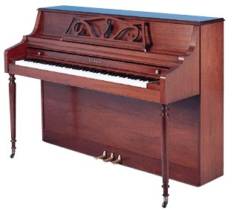
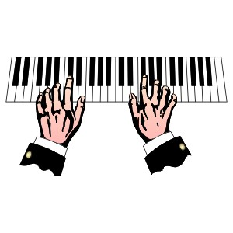
Музицирование
Как называется этот музыкальный инструмент? (пианино)

Slide 4
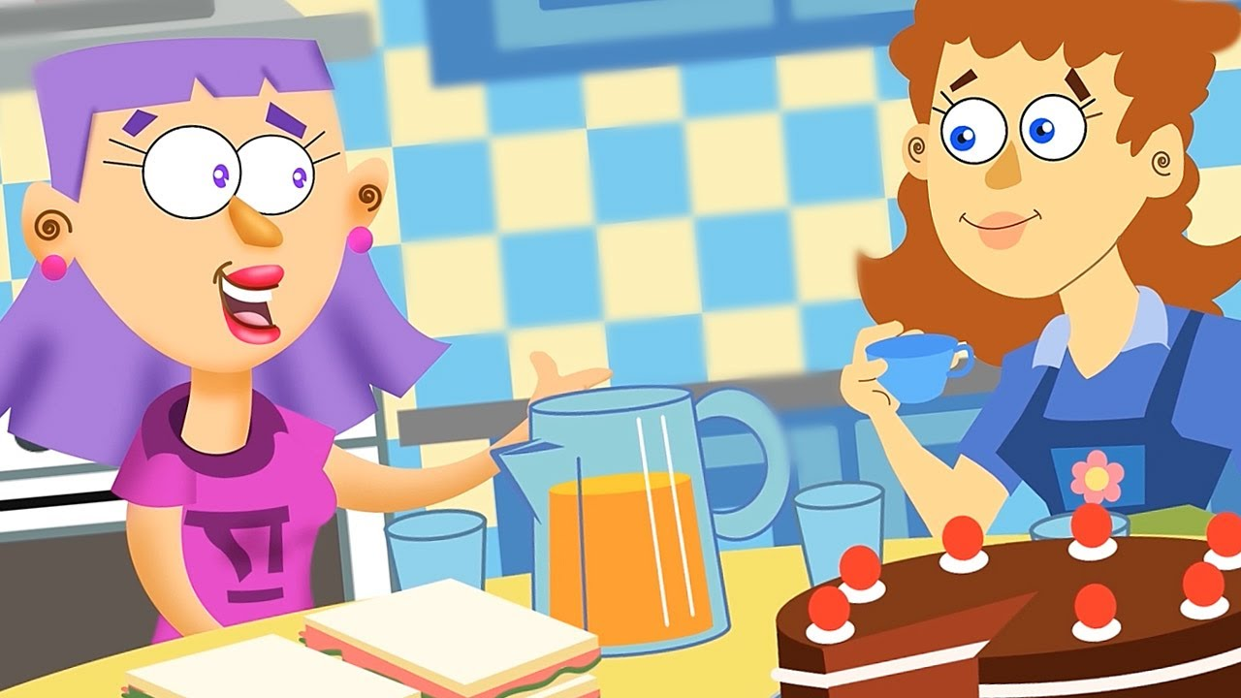
Споём вместе песню
«К нам гости пришли» муз. Ан. Александрова
Слова песни:
К нам гости пришли
Дорогие пришли
Мы не зря кисель варили
Пироги пекли
С морковью пирог
И с капустой пирог
А который без начинки
–Самый вкусный пирог
А сейчас вдвоем
Мы для вас споем
Вы похлопайте в ладоши
–Мы плясать пойдем

Slide 5

Танец «рок-н-ролл»
Танцуйте вместе взявшись за руки, поднимая руку вверх,
ноги поочередно выбрасывать вперёд

Slide 6
Рефлексия
Рекомендация для родителей:
Обсудите с ребёнком, какой вид деятельности понравился больше всего?
Вспомните, кто написал музыкальное произведение
«Сладкая грёза»?
(Композитор П.И. Чайковский)
Как называется песня с которой познакомились?

